Slide 1
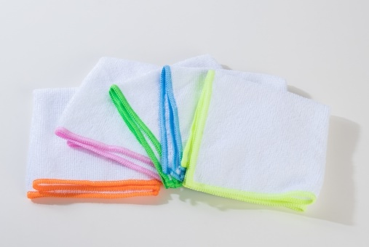
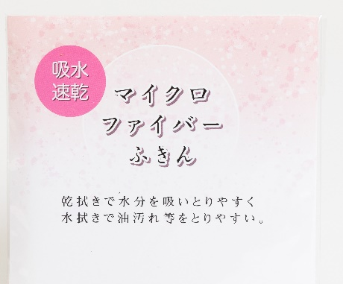
ご提案書
品名：封筒用マイクロファイバーふきん
品番：SC-2018
上代：￥180
色柄：5色アソート
包装：台紙+PP袋
商品サイズ：約250×250mm
材質：ポリエステル・ナイロン
入数：500
生産国：中国 セットアップ：日本
お掃除に便利なマイクロファイバーふきんです。
※オリジナル可・台紙名入れ可。500枚単位。
営業担当迄ご相談ください。
※国内セットアップ対応品。
国内全数検品セットアップ商品となります為、
受注生産品となります。

